Slide 1
Popis produktu projektu Bod 3.1 – 3.8 šablony projektu
Seminář 11-12 / 01-12-2022
Lucie Reczková

Slide 2
Obsah dnešního semináře
Kontrola a zpětná vazba práce z minulého/minulých semináře/ů
S čím potřebujete poradit?
Váš dnešní úkol – bod 3.1 – 3.8 Popis produktu projektu -> výstup projektu

Slide 3
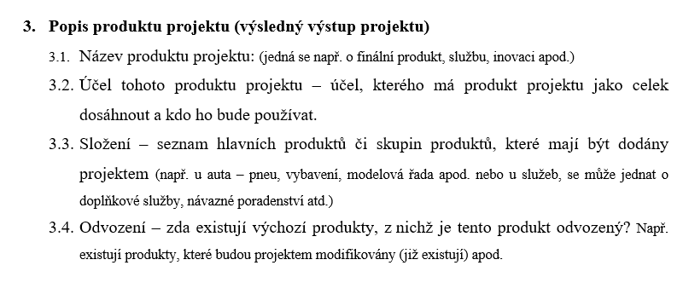
Popis výsledného výstupu projektu
Inovace -znázorněte výsledný stav produktu projektu
Služba -popis služby, co přinese uživateli, popis procesu poskytování služby, navazující služby apod
Proces - vývojový diagram procesu (jednotlivé kroky, vstupní a výstupní faktory).
Vizuální znázornění Vašeho produktu
Grafické znázornění pozvánky na akci – leták, plakát, post na sociálních sítích
Grafické znázornění rekonstrukce místnosti nebo zařízená učebna
Vytvořte logo nebo upoutávku

Slide 4
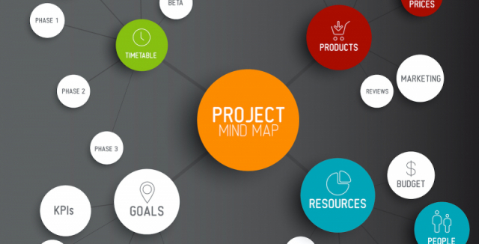
Popis výsledného výstupu projektu – Myšlenkové mapy
https://www.youtube.com/watch?v=3cJHdgJFE1Y
https://web.mindonmap.com/create

Slide 5
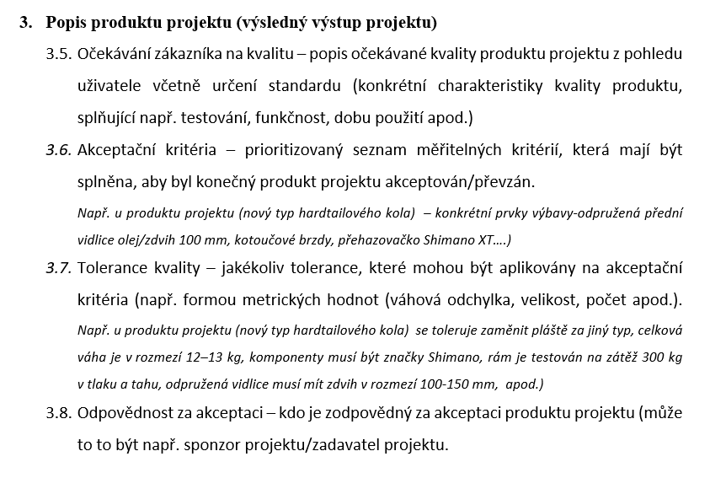
Popis výsledného výstupu projektu

Slide 6
Popis výsledného výstupu projektu – Mapa empatie
Pro bod 3.5 můžete využít mapu empatie uživatele výsledného výstupu Vašeho projektu
Empatická mapa je způsob, jak vizualizovat, co uživatel cítí, myslí, vidí a říká.

Slide 7
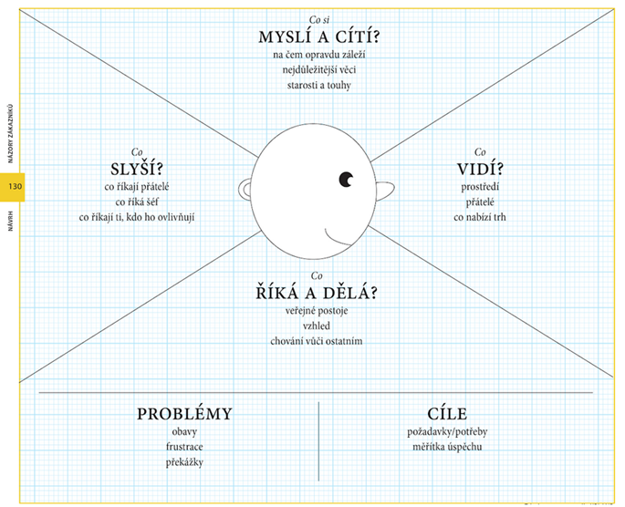
Popis výsledného výstupu projektu – Mapa empatie
Zdroj: Tvorba business modelů (Osterwalder, Pigneur, 2010, s. 130)

Slide 8
Popis výsledného výstupu projektu – Mapa empatie
Co vidí? Popište, co zákazník vidí kolem sebe:
Kdo jej obklopuje?
Jaké má přátele?
Jakým typům nabídek je každodenně vystaven?
S jakými problémy se setkává?
Co slyší? Popište, jak zákazníka ovlivňuje prostředí:
Co říkají jeho přátelé? A co manžel/ka?
Kdo jej opravdu ovlivňuje a jak?
Jaké mediální kanály na něj mají vliv?
Co si opravdu myslí a co cítí? Pokuste se načrtnout, co běží
zákazníkovi hlavou:
Co je pro něj opravdu důležité (což ovšem nemusí sdělovat veřejně)?
Představte si jeho pocity.
Co mu v noci nedává spát?
Pokuste se popsat jeho sny a touhy.
Co říká a dělá? Představte si, co může zákazník říkat a jak
se může chovat na veřejnosti:
Jaký má přístup ke světu kolem sebe?
Co může říkat ostatním?
Zaměřte se zejména na možné konflikty mezi tím, co zákazník říká, a
tím, co si opravdu myslí a co cítí.
Jaké má problémy?
Co jej nejvíce frustruje?
Jaké překážky leží mezi námi a tím, čeho chce či musí dosáhnout?
Jakých rizik se může obávat?
Jaké má cíle?
Čeho opravdu chce či musí dosáhnout?
Jak měří úspěch?

Slide 9
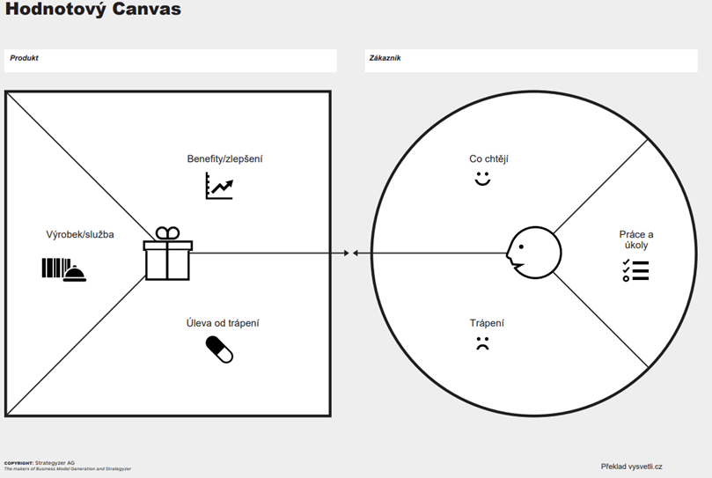
Popis výsledného výstupu projektu – Hodnotový kanvas
Zákazník – popsat každou oblast
detailně (vycházejte z vytvořené mapy empatie)
2. Produkt
Výrobek/služba – podstata našeho řešení, co nabízíme
Úleva od trápení – jak konkrétně náš výrobek/služba pomůže zákazníkovi před, při a po plnění jejich úkolů (provedení činnosti).
Benefity/zlepšení – jaké pozitivní dopady na život zákazníků náš výrobek nebo služba má.

Slide 10
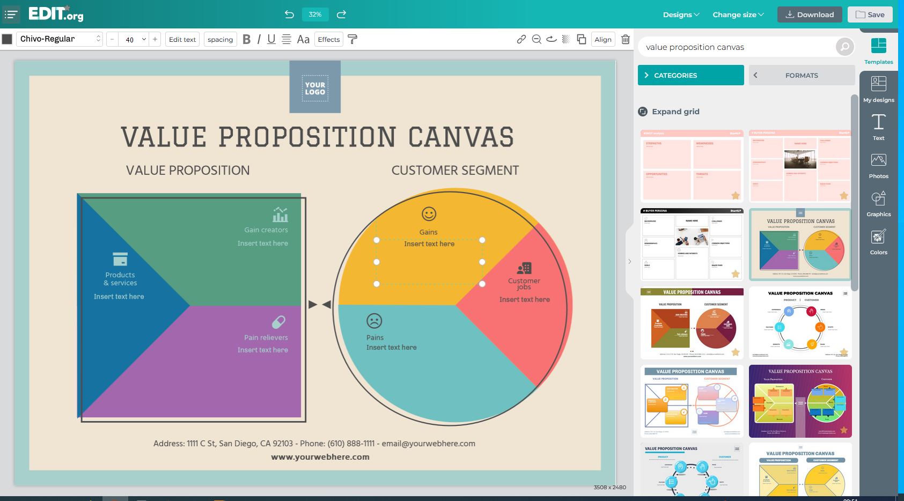
Popis výsledného výstupu projektu – Hodnotový kanvas
https://edit.org
Sign up
Do vyhledávání v programu
zadejte „Value Proposition Canvas“
V levé části pak přímo v obrázku
editujte popisky

Slide 11
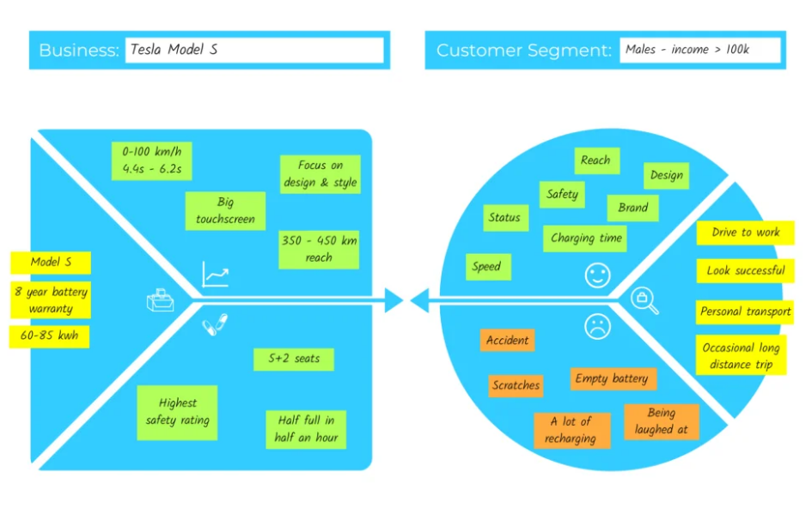
Popis výsledného výstupu projektu – Hodnotový kanvas
https://gustdebacker.com/value-proposition-design/

